Slide 1



Slide 2



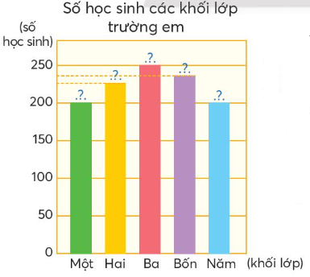
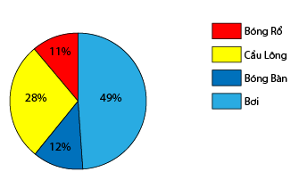

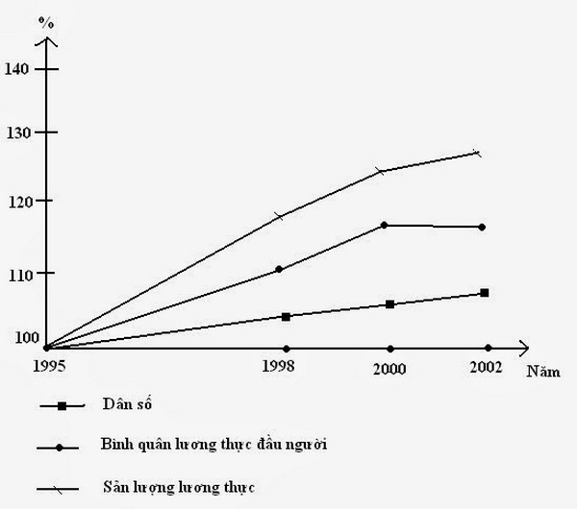
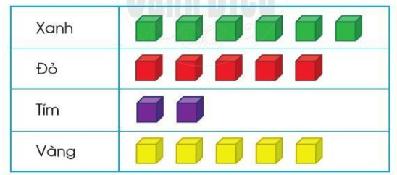


Đâu là biểu đồ cột?

Slide 3

Rô-bốt cùng các bạn làm những món đồ chơi tái chế để bán lấy tiền ủng hộ đồng bào lũ lụt và ghi lại số tiền thu được trong mỗi ngày thành dãy số liệu như sau:
180 000 đồng, 70 000 đồng, 125 000 đồng, 80 000 đồng, 100 000 đồng.
Hỏi có bao nhiêu ngày nhóm bạn thu được nhiều hơn 100 000 đồng từ hoạt động đó?
1 ngày
3 ngày
2 ngày
4 ngày

Slide 4




Thứ … ngày … tháng … năm …

Slide 5


Nhận biết được về dãy số liệu thống kê, cách sắp xếp dãy số liệu thống kê theo các tiêu chí cho trước.
Đọc và mô tả được các số liệu ở dạng biểu đồ cột, nêu được một số nhận xét đơn giản từ biểu đồ cột. Tính được giá trị trung bình của các số liệu trong biểu đồ cột.
Kiểm đếm được số lần lặp lại của một khả năng xảy ra (nhiều lần) của một sự kiện khi thực hiện (nhiều lần) thí nghiệm, trò chơi đơn giản.

Slide 6


Slide 7

2
Mai và Mi cùng nhau làm chậu cây tái chế từ vỏ chai. Số chậu cây mà hai chị em hoàn thành trong mỗi ngày được ghi lại thành dãy số liệu như sau: 2, 3, 5, 5, 5, 8, 8, 10, 12, 12.
Dựa vào dãy số liệu và trả lời câu hỏi.
a) Trong một ngày, Mai và Mi làm được nhiều nhất bao nhiêu chậu cây?
b) Trung bình mỗi ngày hai chị em làm được bao nhiêu chậu cây?

Slide 8
2
Mai và Mi cùng nhau làm chậu cây tái chế từ vỏ chai. Số chậu cây mà hai chị em hoàn thành trong mỗi ngày được ghi lại thành dãy số liệu như sau: 2, 3, 5, 5, 5, 8, 8, 10, 12, 12.
Dựa vào dãy số liệu và trả lời câu hỏi.
a) Trong một ngày, Mai và Mi làm được nhiều nhất bao nhiêu chậu cây?
Trong một ngày, Mai và Mi làm được nhiều nhất 12 chậu cây.

Slide 9
2
Mai và Mi cùng nhau làm chậu cây tái chế từ vỏ chai. Số chậu cây mà hai chị em hoàn thành trong mỗi ngày được ghi lại thành dãy số liệu như sau: 2, 3, 5, 5, 5, 8, 8, 10, 12, 12.
Dựa vào dãy số liệu và trả lời câu hỏi.
b) Trung bình mỗi ngày hai chị em làm được bao nhiêu chậu cây?
Trung bình mỗi ngày hai chị em làm được số chậu cây là:
(2 + 3 + 5 + 5 + 5 + 8 + 8 + 10 + 12 + 12) : 10 = 7 (chậu cây)

Slide 10
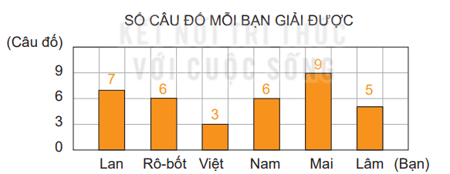
2
Rô-bốt đã thu thập, phân loại và ghi chép số câu đố mỗi bạn giải được rồi vẽ biểu đồ dưới đây.
Dựa vào biểu đồ và trả lời câu hỏi.
a) Trong số 6 bạn, bạn nào giải được nhiều câu đố nhất? Bạn nào giải được ít câu đố nhất?
b) Biết các bạn đã giải các câu đố khác nhau. Hỏi 6 bạn đã giải được tất cả bao nhiêu câu đố?
c) Trung bình mỗi bạn giải được bao nhiêu câu đố?

Slide 11






AI NHANH HƠN?

Slide 12

Câu 1. Trong số 6 bạn, bạn nào giải được nhiều câu đố nhất? Bạn nào giải được ít câu đố nhất?
Bạn Mai giải được nhiều câu đố nhất.
Bạn Việt giải được ít câu đố nhất.

Slide 13





Câu 2. 6 bạn đã giải được tất cả bao nhiêu câu đố?
33 câu đố
34 câu đố
35 câu đố
36 câu đố

Slide 14
Câu 3. Trung bình mỗi bạn giải được bao nhiêu câu đố?
Trung bình mỗi bạn giải được số câu đố là:
(7 + 6 + 3 + 6 + 9 + 5) : 6 = 6 (câu đố)

Slide 15
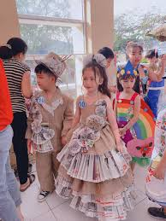

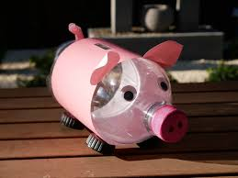
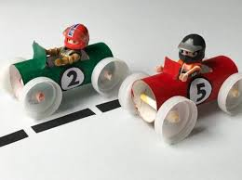
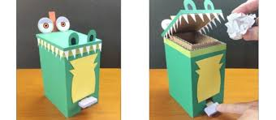
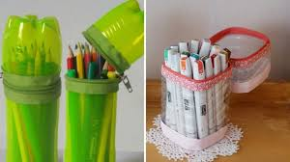
Một số hình ảnh về đồ tái chế

Slide 16

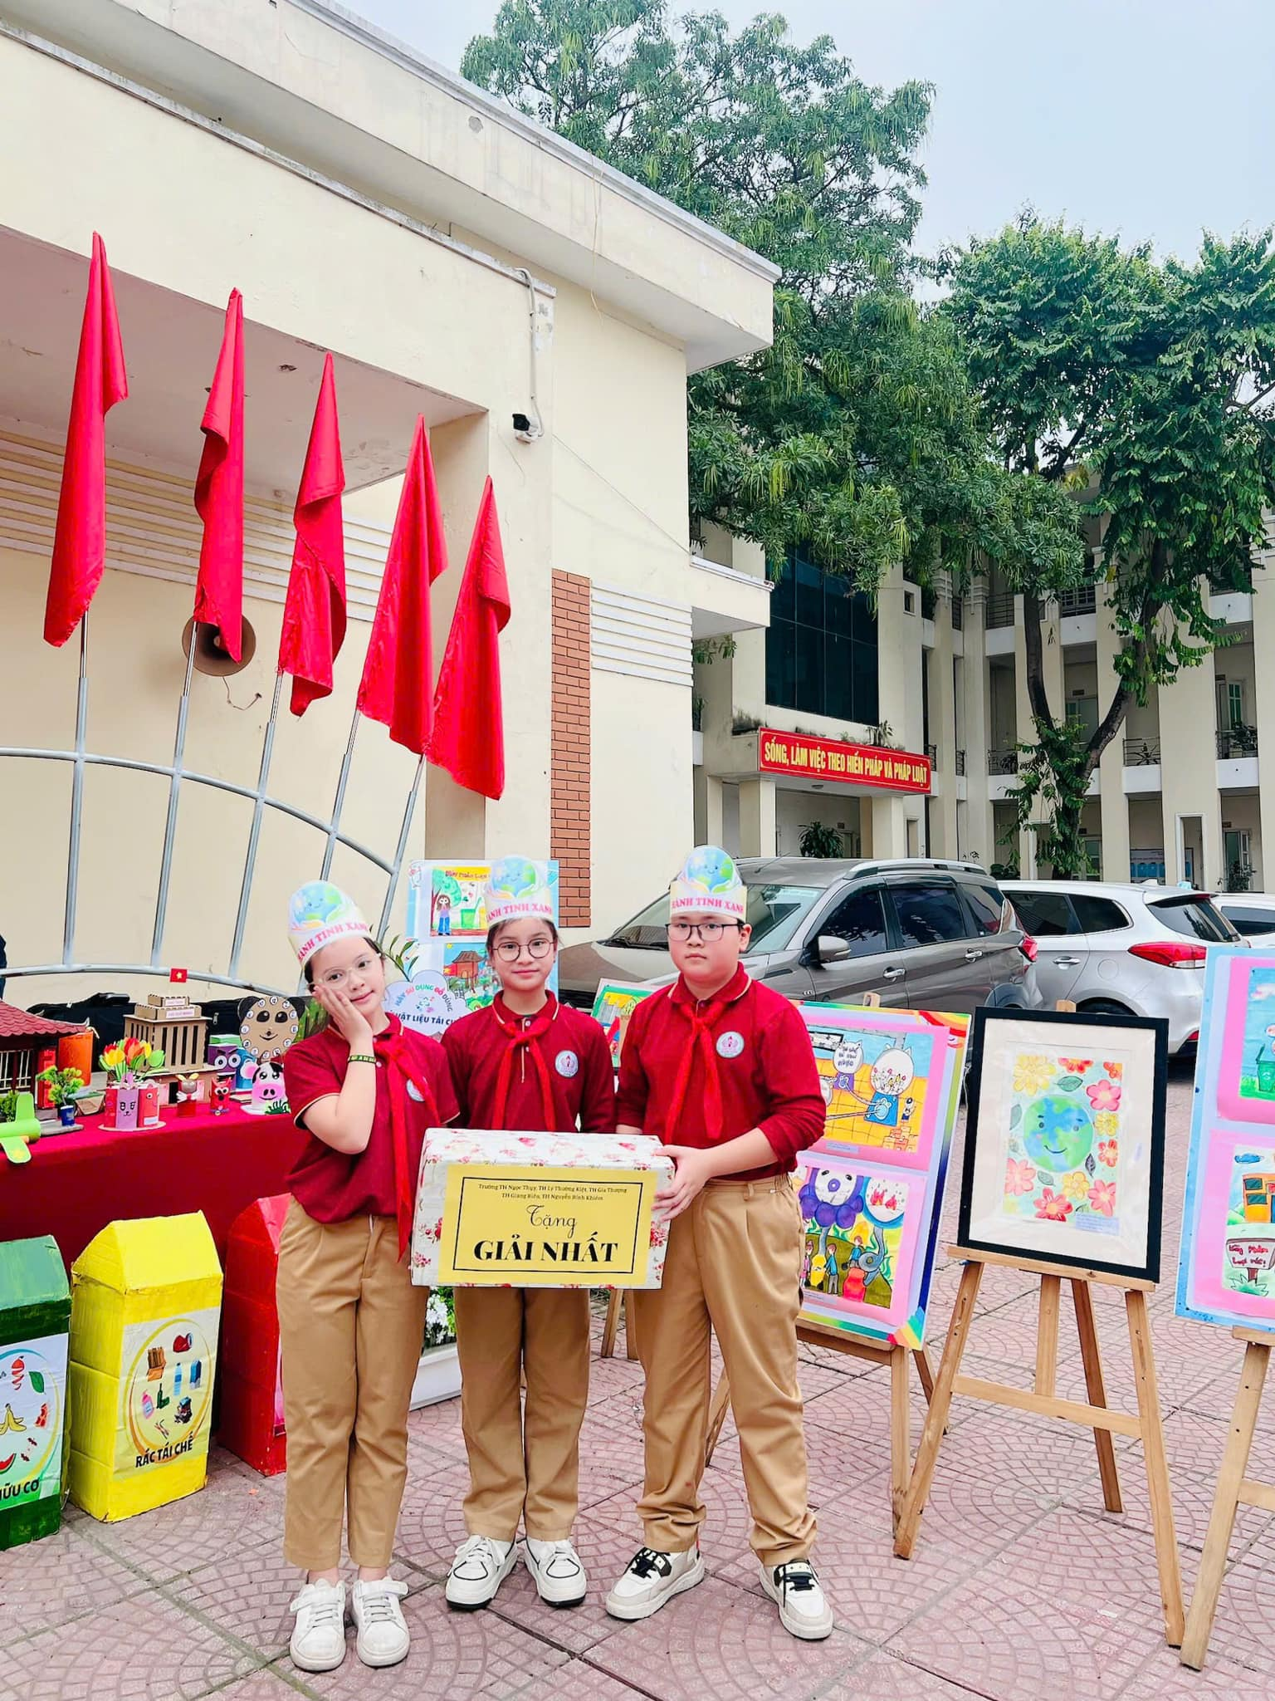
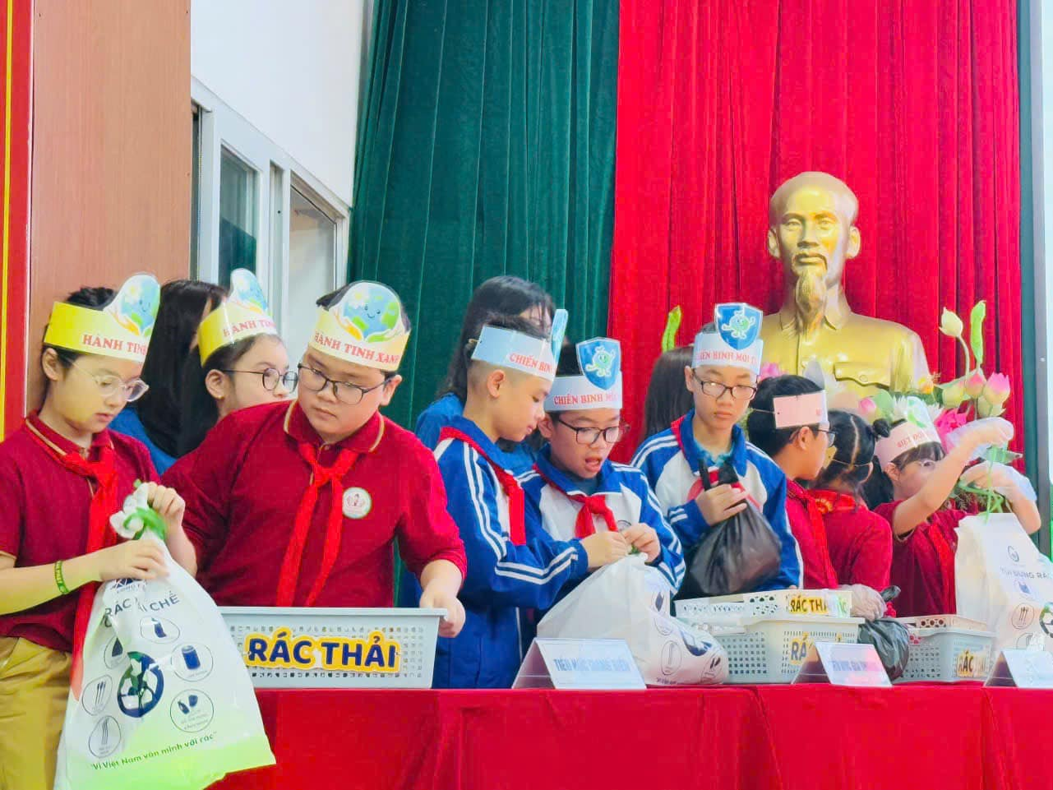
Trường Tiểu học Giang Biên cùng với các trường Tiểu học trong quận Long Biên tổ chức chuyên đề giáo dục kĩ năng: Tuyên truyền phân loại rác thải tại nguồn.

Slide 17

4
Việt có 4 chiếc hộp. Trong đó có 1 hộp đựng kẹo và 3 hộp đựng tẩy bút chì.
a) Chọn 1 trong 4 hộp đó, mở hộp và quan sát đồ vật bên trong hộp. Nêu các sự kiện có thể xảy ra.
Các sự kiện có thể xảy ra là:
Việt lấy được chiếc hộp đựng kẹo
Việt lấy được chiếc hộp đựng tẩy bút chì.

Slide 18


4
Việt có 4 chiếc hộp. Trong đó có 1 hộp đựng kẹo và 3 hộp đựng tẩy bút chì.
b) Chọn 1 hộp bất kì trong số 4 hộp, quan sát đồ vật trong hộp, ghi lại kết quả vào bảng kiểm đếm (theo mẫu). Sau đó, đóng hộp lại và đảo vị trí các hộp đó. Thực hiện 10 lần như vậy.
Các nhóm thực hành

Slide 19
4
Việt có 4 chiếc hộp. Trong đó có 1 hộp đựng kẹo và 3 hộp đựng tẩy bút chì.
c) Dựa vào kết quả kiểm đếm, hãy so sánh số lần xuất hiện của hai sự kiện đó.
Các nhóm nêu kết quả và so sánh

Slide 20


